Slide 1
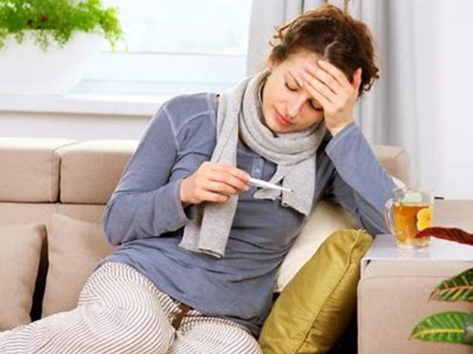
Thermoregulatiesysteem
Klinisch redeneren

Slide 2
Inhoud
Voorkennis activeren
Opdrachten ter verdieping
Bespreken: vitale dreigingen bij het thermoregulatiesysteem

Slide 3
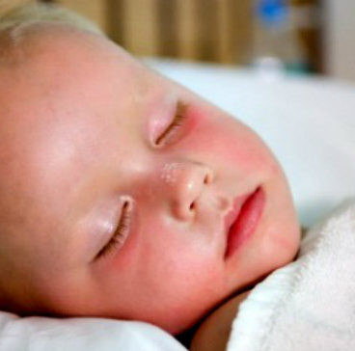
Vitale dreigingen
Zoek de volgende begrippen op;
Koorts
Hyperthermie
Hypothermie

Slide 4
Kennisvragen
Wat is de gemiddelde lichaamstemperatuur van de mens?
Hoe heet de temperatuur aan de buitenkant van het lichaam?
Hoe de temperatuur aan de binnen in het lichaam?

Slide 5
Temperatuur regulatie
Kern: hoofd & romp
Schil: huid, onderhuidse bindweefsel & oppervlakkige spieren
Notes:
Gemiddelde temperatuur: 37 graden: hier werken enzymen en eiwitten het beste. Twee soorten temperaturen 1. Kerntemperatuur: temperatuur in het lichaam 2. Schiltemperatuur: temperatuur buiten het lichaam
Rond de lever is de kerntemperatuur altijd iets hoger als gevolg van de hoge stofwisselingsactiviteit

Slide 6
Kennisvragen
Rondom welk orgaan is de kerntemperatuur hoger en wat is de oorzaak?
Welk deel van de hersenen regelt de temperatuur?
Wanneer is er sprake van hypothermie?
Wanneer is er sprake van hyperthermie?

Slide 7
Warmte balans
Thermosensoren van de huid
Hypothalamus: temperatuur regulerend centrum
Warmte productie -Activiteit van de celstofwisseling
Notes:
Hypothalamus dient als thermostaat van het lichaam en reageert op temperatuursveranderingen. Indien de hypothalamus een temp. Verandering signaleert, zal deze impulsen geven aan de hypofyse, hersenstam en hersenschors om de warmteproductie aan te passen.
Warmteproductie in het lichaam vindt plaats op het niveau van de lichaamscellen. Hoe hoger de activiteit van de celstofwisseling, des te meer warmte komt er vrij. Vandaar dat de lever, waarin de cellen dag en nacht actief zijn, als een soort kacheltje voor het lichaam dient.
Anatomie p. 294

Slide 8
Kennisvragen
Wanneer is er sprake van subfebriele temp?
Wanneer is er sprake van koorts?
Wat gebeurt er in het lichaam bij een temperatuur boven 41 graden?
Wat zijn pyrogenen en noem de 4 voorbeelden?

Slide 9
Welke relaties heeft dit met de andere organen/systemen?
Ademhaling
Circulatie
Vocht & elektrolytenbalans
Neurologisch systeem

Slide 10
Symptomen verlaagde temperatuur en hypothermie?

Slide 11
Symptomen
Kippenvel
Vasoconstrictie
Stopzetten zweetsecretie
Hormonen; adrenaline & thyroxine
Toename spieractiviteit
Notes:
Wanneer de llichaamstemperatuur daalt, volgt er een reactie van het lichaam
Spiertjes in de haarzakjes spannen aan, waardoor de haartjes overeind gaan staan (kippenvel).
p.138 pathologie boek

Slide 12
Symptomen hypothermie
Droge koude huid
Verlaagde ademhaling, HF, RR
Moe en slaperig
Vertraagd denken
Oedeem bij langere duur
Notes:
Wanneer de llichaamstemperatuur daalt, volgt er een reactie van het lichaam
Spiertjes in de haarzakjes spannen aan, waardoor de haartjes overeind gaan staan (kippenvel).
p.138 pathologie boek

Slide 13
Hypothermie
<35 graden
Verschijnselen: langzame oppervlakkige AH langzame hartslag verlaagde RR wijde oogpupillen Iedere patiënt heeft risico op hypothermie, vooral ouderen en pasgeborenen
Notes:
Iedere patiënt heeft risico op hypothermie. vooral ouderen & pasgeborenen verhoogd risico

Slide 14
Symptomen verhoogde temperatuur en hyperthermie?

Slide 15
Symptomen als de temperatuur stijgt
Vasodilatatie
Transpireren
Stofwisseling neemt af
Notes:
p. 139 pathologie

Slide 16
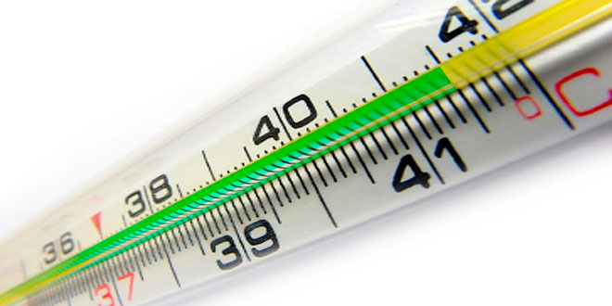
Symptomen hyperthermie
Verhoogde HF en ademhaling
Dorst en verminderde urineproductie
Algehele malaise
Sufheid en ijlen (koortsdelier)
Braken
Koude rillingen
Notes:
p. 139 pathologie

Slide 17
Klinische problemen waarbij de warmteproductie te hoog is
Grote inspanning
Koorts - koude rillingen
Sepsis
Hyperthyreoïdie
Status epilepticus
Etc.
Notes:
Meer warmte wordt geproduceerd dan er afgegeven wordt

Slide 18
Klinische problemen waarin de warmteproductie te laag is
Uitputting
Shock
Hyperthyreoïdie
Notes:
Proactive p. 270

Slide 19
Observaties??
Welke verpleegkundige observaties kun je doen?
Notes:
Onwillekeurige motoriek observeren: klappertanden en rillen

Slide 20
Observaties
Kerntemperatuur meten
Kleur van de huid
Zweetproductie
Onwillekeurige motoriek observeren
Gedrag observeren
Frequentie HF
Frequentie AH
Notes:
Onwillekeurige motoriek observeren: klappertanden en rillen

Slide 21
Zoek deze verschillende koortstypes uit. Bij welk ziektebeeld zie je deze?
Intermitterende koorts
Remitterende koorts
Continue koorts
Typus inversus
Notes:
Boek pathologie p. 142
Bij een hogere lichaamstemperatuur verlopen de afweerprocessen sneller
Bespreken: wanneer heeft iemand koorts? Is koorts nuttig en waarom? , verschijnselen koorts
Verschijnselen koorts:
Versnelde ah: tachypneu
Versnelde pols :tachycardie
Dorst en verminderde urineproductie
Moe, lusteloos, algehele malaise
Doelgroep die niet snel koorts zal ontwikkelen zijn bejaarden zie pathologie p. 141

Slide 22
Vragen?
Neem je vragen mee naar de les

